Slide 1
Dýchanie a fotosyntéza
O₂ v procese dýchania aj fotosyntézy particpuje:
-ako substrát, ktorý je redukovaný na vodu (dýchanie)
-ako produkt, ktorý je vytvorený z vody ( fotosyntéza)
NADH ( alebo NADPH) v oboch procesoch participuje:
Ako nosič elektronov a protonov
Ak chceme posúdiť, či je ľahší prenos elektronov a protonov na NAD+ za vzniku NADH alebo O_{2 za vzniku dvoch molekúl} H₂O musíme posúdiť kvantitatívne redukčné pozeciály oboch procesov:

Slide 2
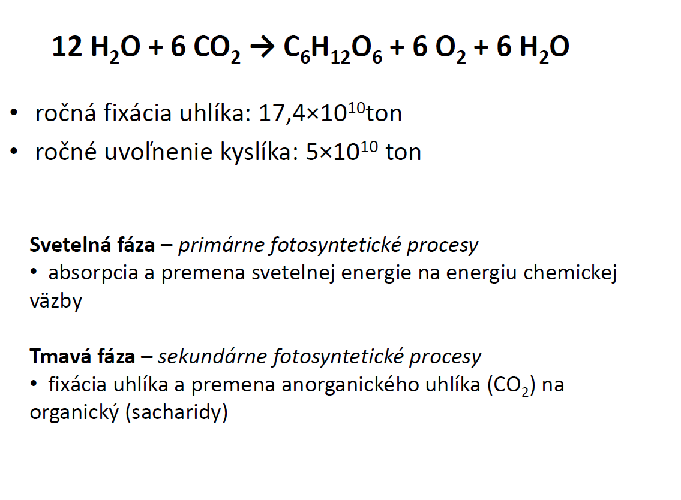
Fotosyntéza

Slide 3
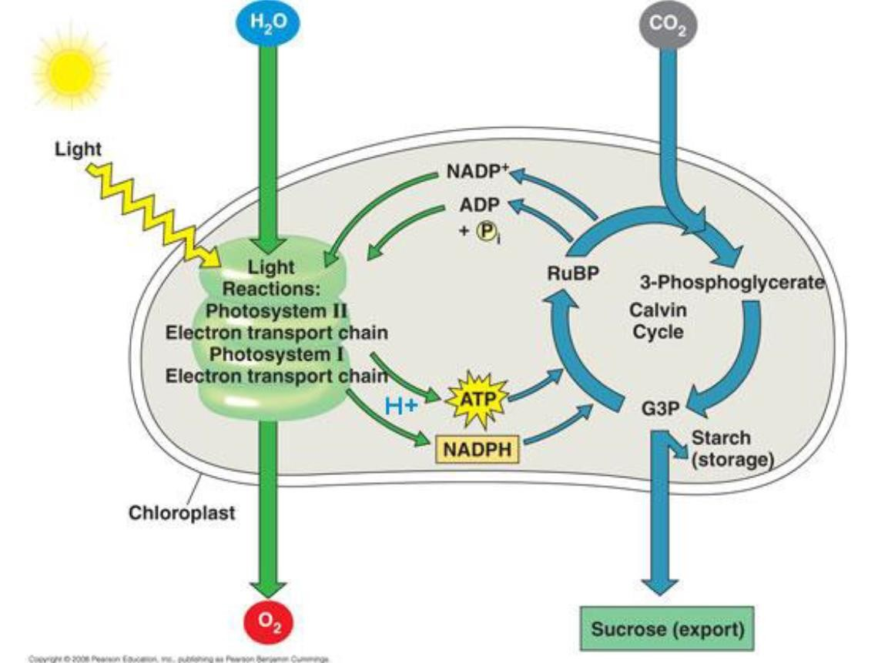

Slide 4
Reťazec fotosyntézy
Redox aktivita spojená s fotosyntetickými reakciami je
lokalizovaná v chloroplastoch
Organela má štruktúrne podobnosti ako mitochondria
Reakcie elektrónového transportu sú lokalizované vo vnútornom membránovom systéme, ktorý je stlačený do tvarov diskov nazývaných tylakoidy, ktoré sú obklopené roztokom enzýmov, ktorý sa nazýva stroma
Ako mitochondrálny matrix, chloroplastová stroma je miesto metabolizmu uhlíka, CO₂ je redukované na glukózu a iné cukry, používajúc energiu vo forme ATP a NADPH, ktoré sú produkty fotosyntetickej aktivity tylakoidných membrán

Slide 5
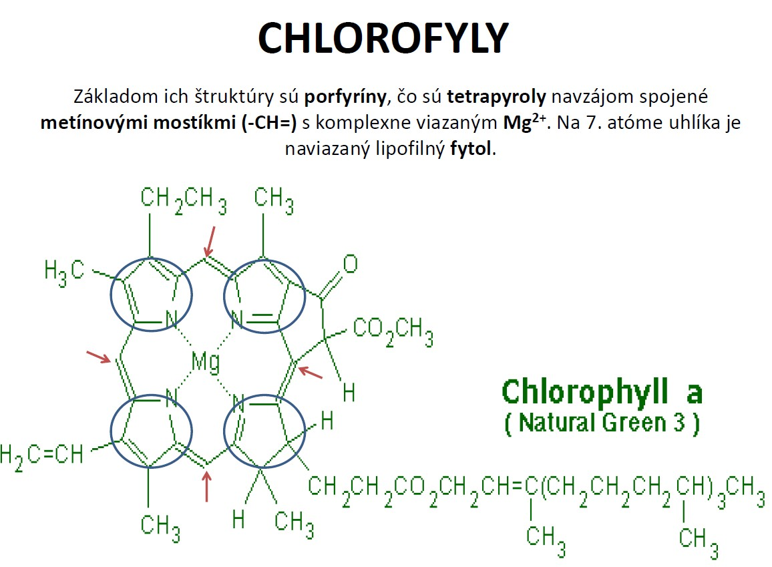

Slide 6
Reťazec fotosyntézy
Absorpcia svetla chlorofylom
fotosyntetické redox reakcie
Chlorofyl obsahuje:
Porfyrínový skelet (chlorin ring)
spúšťa
je miesto aktivity
absorpcie svetla a oxidačno-redukčnej
tejto pigmentovej molekuly
Alifatický postranný reťazec (phytyl tail) molekuly je používaný, aby napomáhal v orientácii pigmentovej časti, keď je viazaná na proteín

Slide 7
Fotosyntetické pigmenty
chlorofyly, fykobilíny a karotenoidy
- doplnkové ( akcesorické) pigmenty siníc (Cyanophyta), červených rias (Rhodophyta) a kryptomonád (Cryptophyta)
- podľa bielkovinovej zložky, na ktorú sa pevne viažu, rozlišujeme fykoerytrény a fykocyaníny
Izoprenoidy so 40C, a to buď karotény ( uhľovodíky) alebo ich kyslíkaté deriváty(xyntofyly). Sú tiež čiastočne viazané na bielkoviny. Sú doplnkové pigmenty chrániace fotosystémy pred fotodeštrukciou.

Slide 8
Lokalizácia fotosyntetických pigmentov
-výlučne v biologických membránach
-obalové membrány chĺoroplastov- karotenoidy (najmä voplaxantín), beta- karotén v tylakoidoch
- V tylakoidných membránach- chlorofyly

Slide 9
Reťazec fotosyntézy
Konverzia svetelnej energie na redox energiu
Je založená na energetickom rozdiele medzi základným
a exitovaným stavom molekuly
V kyslíkovej fotosyntéze sú tieto energetické rozdiely v modrej až ďaleko-červenej oblasti spektra (400-700 nm
⇒ 300-170 kJ.mol⁻¹ alebo 72-40 kcal.mol⁻¹)
Absorpcia fotónu chlorofylom zapríčiňuje excitáciu elektrónu zo základného stavu do excitovaného singletového stavu
Pigment v exitovanom stave môže podliehať nasledovným procesom:

Slide 10
Reťazec fotosyntézy
návrat do základného stavu so súčasným emitovaním svetla (fluorescencia):
Chl + hν₁ → Chl* → Chl + hν₂
vyvolanie prenosov excitácii z jedného chlorofylu na druhý:
Chl₁ + hν → Chl₁* + Chl₂ → Chl₁ + Chl₂* + Chl₃ → Chl₁ + Chl₂ + Chl₃* → atď.
strata elektrónu, ktorá inicializuje reakcie prenosu elektrónov
V poslednom prípade, výsledný oxidovaný chlorofylový, katiónový radikál je vysoko reaktívny a má snahu vrátiť elektrón do základného stavu

Slide 11
Reťazec fotosyntézy
Najčastejšie chlorofyly a a b pracujú 2.spôsobom, čím sa stavajú vlastne anténami počas celej doby, teda 99% molekúl chlorofylu slúži na prenos excitačnej energie a zvyšok pôsobí ako redox- aktívne katalyzátory, ktoré inicializujú reakcie prenosu elektrónov
Anténové chlorofyly a a b sú pripojené k skupine proteínov, ktoré sa nazývajú svetlo-odoberajúce chlorofylové proteíny (light-harvesting chlorophyll proteins, LHCPs)

Slide 12
Reťazec fotosyntézy
Konverzia svetelnej na redox energiu
Je založená na energetickom rozdiele medzi základným a excitovaným stavom molekuly
- v kyslíkovej fotosyntéze sú tieto energetické rozdiely v modrej až ďaleko- červenej oblasti spektra (400-700nm ---- 30-170kJ*mol -1 alebo 72-40kcal*mol-1)
-Absorpcia fotonu chlorofylom zapričiňuje excitáciu elektronu zo základného stavu do excitovaného singletového stavu
-Pigment v excitovanom stave môže podliehať následovným procesom:

Slide 13
Reťazec fotosyntézy
Návrat do základného stavu so súčasnýmemitovaním svetla (fluorescencia):
Chl + hv₁--- Chl* ---- Chl + hv₂
2. vyvolanie prenosov exitácii z jednoho chlorofylu na druhý
3. Strana elektronu, ktorá inicializuje reakcie prenosu elektronov
V poslednom prípade, výsledný oxidovanýchlorofylový, katiónový radikál je vysoko reaktívny a má snahu vrátiť elektron do základného stavu

Slide 14
Reťazec fotosyntézy
Stechiometria týchto pigmentových proteínov je rôzna
Najväčší počet (13-14) chlorofylov a a b viazaných na
anténový proteín je u vyšších rastlín
Naopak, chlorofyly s ďalšími kofaktormi, ktoré sú súčasťou svetlom katalyzovanej redox aktivity sú spojené s ďalšími typmi komplexov
Tieto proteíny sa nazývajú reakčné centrá a sú zapustené v
lipidovej dvojvrstve chloroplastovej tylakoidnej membrány
Reakčné centrá sú komplikovanejšie ako LHCPs.
Táto zložitosť je daná tým, že musia zabezpečiť priamy alebo
vertikálny prenos elektrónov počas redox procesu
Elektróny sú prenášané cez reakčné centrum zo strany
bunečnej dutiny tylakoidnej membrány na stranu stromy
Rozoznávame dve reakčné centrá: PSII a PSI

Slide 15
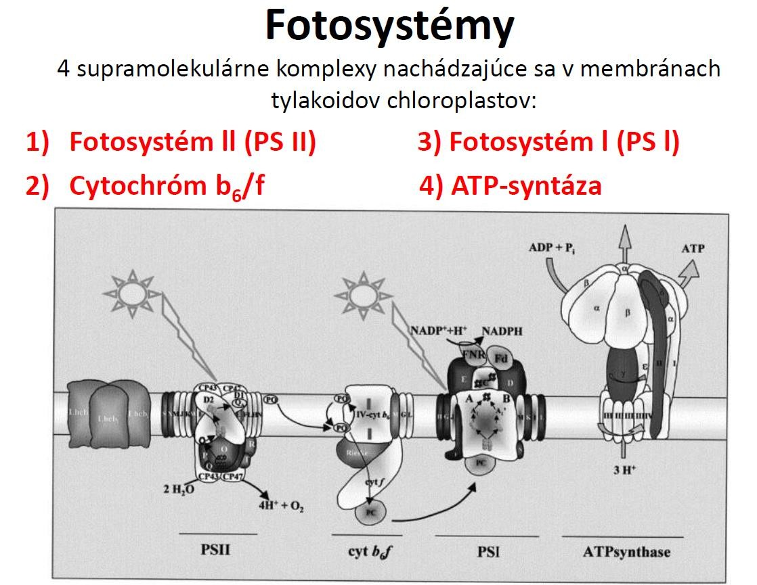

Slide 16
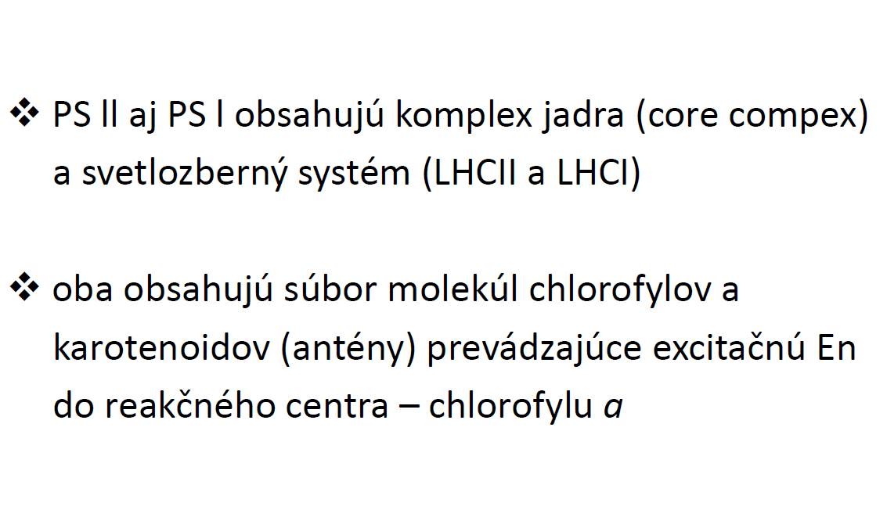

Slide 17
Fotosystém II (PS II)
Komplex integrálnych bielkovín v tylakoidnej membráne:
Proteíny nesúce pigment reakčného centra P680 (chl a )
- feofytín (Phaeo)- primárny akceptor e –
- Fe na bielkovinách D1 a D2
-plastochinón Qa viazaný na bielkovine D2
Plastochinón Qb viazaný na bielkovine D1
-mangánový komplex rozkladajúci H2O (Hillova reakcia)

Slide 18
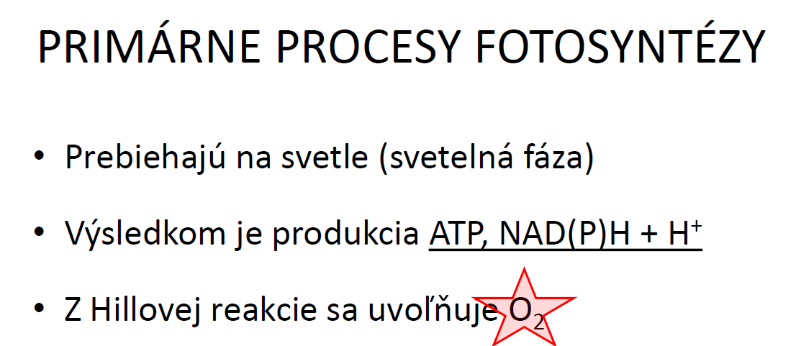
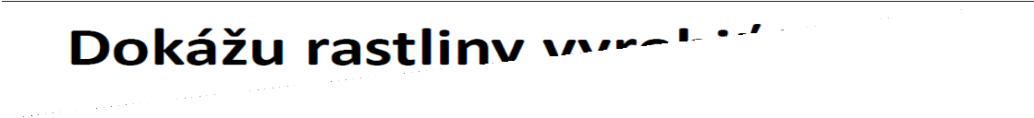
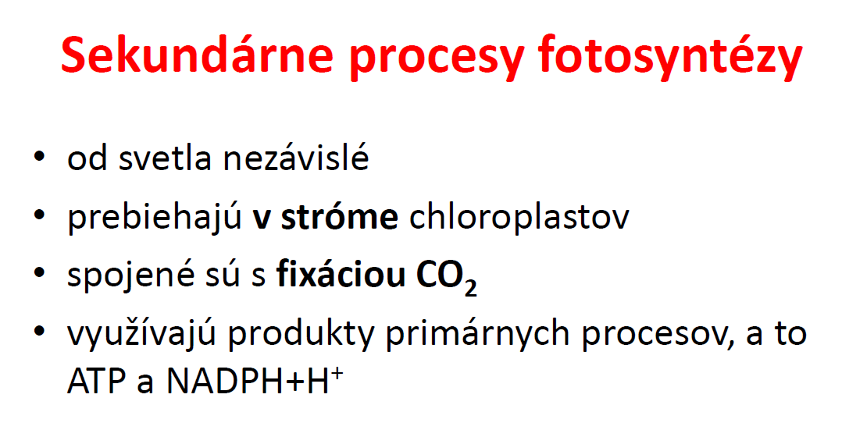

Slide 19
Prenos excitačnej En: z antén do reakčného centra na Chl a (P680)
Separácia náboja: e- sa predáva z chl a na feofytín (primárny akceptor), Fe na bielkovinách D1 a D2 proteín až na plastochinón Qa na D2 bielkovine
Rozklad vody za uvoľnenia O2 (oxygénová fotosyntéza)
Oxidovaný P680 sa redukuje elektrónom uvoľneným z molekuly H2O
Plastochinón je funkčne spojený s cytochrómom, ktorý prenáša e z PSII na PSI
PS II využíva energiu žiarenia na oxidáciu dvoch molekúl vody na jednu molekulu molekulárneho kyslíka. Štyri elektrony z molekuly vody sa prenášajú v elekróntransportnom reťazci cez plastochinon na cytochrom b/f komplex a redukujú 2NADP+ na 2NADPH+

Slide 20
Fotosystém I (PS I)
Reakčné centrum P700 (Chl a 700nm)
LHC získava e- pre svoje RC z cytochrómového komplexu b6/f = prenos cez feredoxín a redukcia NADP+ na NADPH+H+

Slide 21
Cyklický a necyklický transport elektrónov
CYKLICKÝ TRANSPORT:
Len za účasti PS I
Zahŕňa cyklickú fotofosforyláciu
prebieha len za účasti PS I, kedy po separácii elektrického náboja sa elektróny cez plastocyanín a cytochróm b6/f vracajú späť do reakčného cestra PS I
Zahrňa iba vytvorenie protonového gradietu--- syntéza ATP
NECYKLICKÝ TRANSPORT: - e- uvoľnené z fotolýzy H2O ( Hillova reakcia) sa prenášajú cez PS II aj PS I až na NADP+
-syntetizuje sa ATP aj redukčné ekvivalenty NADPH + H+,
-Hillova reakcia: enzým viazaný na PS II, ktorý na svoju aktiváciu potrebuje En žiarenia, rozkladá vodu:
2H2O -----4H+ + 4 e- + O2

Slide 22
ATP syntáza
tzv. chemiosmotická teória
Membrána tylakoidu je pre H+ nepriepustná
Hlavným zdrojom H+ vo vnútri tylakodov je fotolýza vody
Vytvorený protonový gradient (protonmotorická sila) sa využíva na syntézu ATP

Slide 23
Ako sa vytvára protonový gradient ?
Fotolýza vody (Hillova reakcia)
K redukcii plastochinónu sú potrebné nielen dva elektróny, ale tiež dva vodíkové ióny, ktoré sú preberané z vonkajšej strany membrány ( zo strómy), a pri ďalších redoxných zmenách (hydrochinónu na chinón) sa v membráne uvoľňujú na jej opačnej strane, teda do lumenu tylakoidu

Slide 24
Primárne a sekundárne procesy fotosyntézy
PRIMARNE:
-prebiehajú na svetle (svetelná fáza)
Výsledkom je orodukcia ATP, NAD(P)H + H+
Z Hillovej reakcie sa uvoľňuje O2
Dokážu rastliny vyrobiť jedlo ? (no keď som vegetarián tak isto hej )
SEKUNDÁRNE: -od svetla nezávislé
Prebiehajú v stróme chloroplastov
Spojené sú s fixáciou CO2
Využívajú produkty primárnych procesov, a to ATP a NADHP + H+

Slide 25
Tmavé (chemosyntetické) štádium fotosyntézy
-zahrňa reakcie, v ktorých na úkor chemickej energie produktov svetelného štádia (NADPH, ATP) sa syntetizujú rozličné organické látky (sacharidy, organické kyseliny, tuky, bielkoviny a pod.)

Slide 26
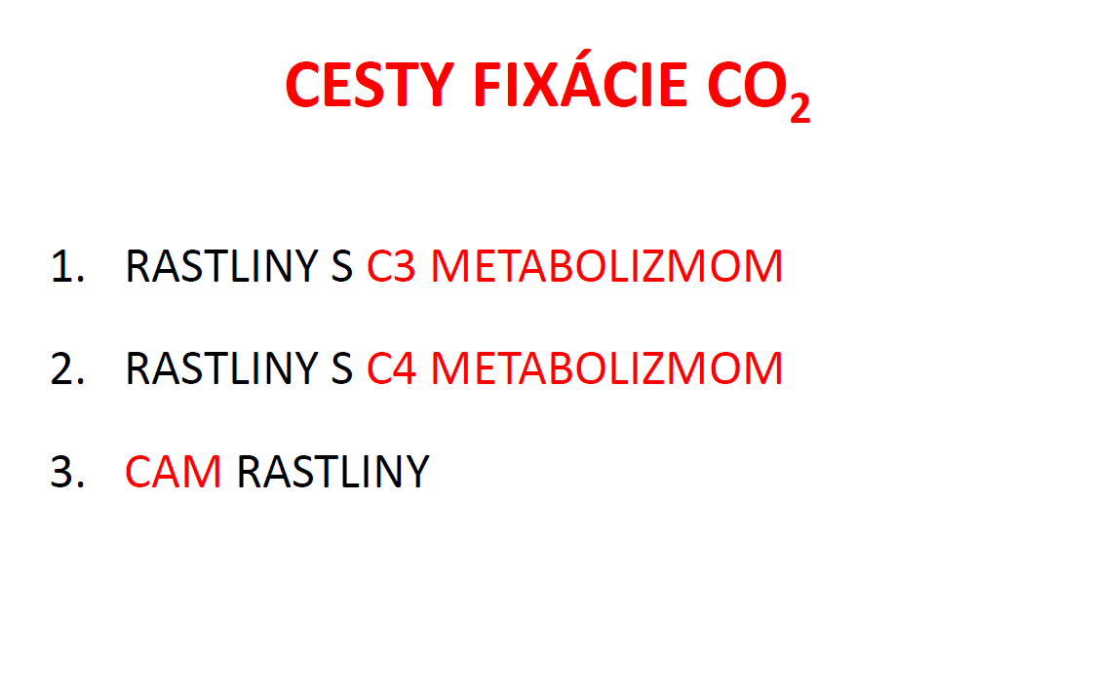

Slide 27
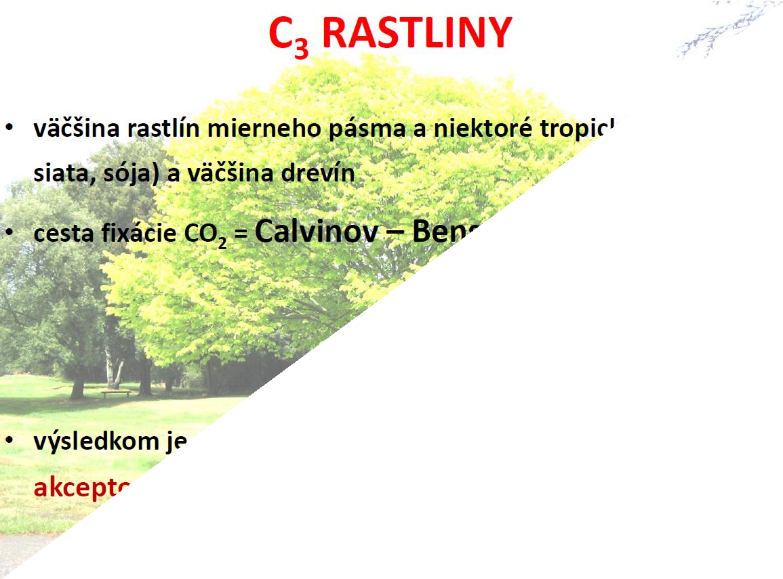
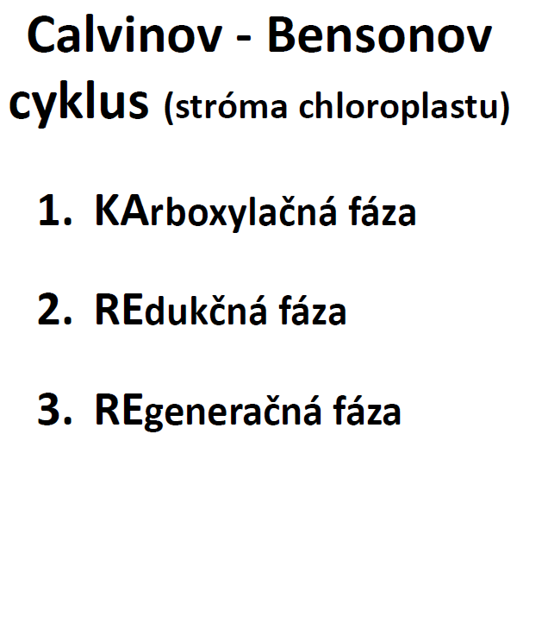

Slide 28
Fotosyntéza - zhrnutie
Mitochondrie získavajú energiu na redukciu NAD a FAD z oxidácie substrátov uhlíka pochádzajúcich z proteínov, karbohydrátov alebo tukov
Výsledné NADH a FADH₂ sú používané ako substráty pre reakcie prenosu elektrónov respiračného reťazca
Zásoba redukovaného uhlíka (získavaného z kyslíkovej fotosyntézy) v rastlinách, riasach a cyanobaktériách nie je nekonečná a bez kontinuálneho obnovy redukovaných foriem uhlíka by život postupne zanikol
Energia sa počas konverzie redukovaného uhlíka (organické látky
organizmu) na CO₂ a H₂O (respirácia) stráca,
Preto je potrebný alternatívny zdroj energie na riadenie redukcie
CO₂ na cukry a iné metabolity (fotosyntéza)
Týmto energetickým zdrojom je svetlo a molekula, ktorá absorbuje a konvertuje túto energiu do redox reakcií v chlorofyle

Slide 29
C3 rastliny
väčšina rastlín mierneho pásma a niektoré tropické druhy (ryža siata, sója), väčšina drevín
Cesta fixácie CO2= Calvinov-Bensonov cyklus
Výsledkom je vznik hexózy (glukozy a fruktozy) a obnova akceptora CO, ribulóza-,-bifosfátu (RuBP)

Slide 30
Fotosyntéza zhrnutie
Mitochondrie získavajú energiu na redukciu NAD a FAD z oxidácie substrátov uhlíka pochádzajúcich z proteínov, karbohydrátov alebo tukov
Výsledné NADH a FADH sú používané ako substráty pre reakcie prenosu elektronov respiračného režazca
Zásoba redukovaného uhlíka (získavaného z kyslíkovej fotosyntézy), v rastlinách, riasach a cyanobaktériách, nie je nekonečná a bez kontinuálnej obnovy redukovaných foriem uhlíka by život postupne zanikol
Energia sa počas konverzie redukovaného uhlíka (organické látky organizmu) na CO2 a H2O (respirácia) stráca
Preto je potrebný alternatívny zdroj energie na riadenie redukcie CO2 na cukry a iné metabolity (fotosyntéza)
Týmto energetickým zdrojom je svetlo a molekula, ktorá absorbuje a konvertuje túto energiu do redox reakcií v chlorofyle

Slide 31
Fotosyntéza - zhrnutie
Prenos elektrónov medzi týmito fotosystémami môže byť modelovaný tak, že sa použijú hypotetické komponenty:
D = elektrón donor P = špeciálne
molekuly chlorofylu, reakcie na základe
ktoré generujú
redox
absorpcie svetla
I | = | medziprodukt, nosič elektrónov
A | = | prvý stabilný elektrón akceptor

Slide 32
Reťazec fotosyntézy
Absorpcia svetla molekulami chlorofylu v reakčnom centre katalyzuje nasledujúce poradie reakcií:
DPIA + hν → DP*IA → DP⁺I⁻A →DP⁺IA⁻ →D⁺PIA⁻
Konečný produkt obsahuje dve reaktívne častice
oxidovanú donor molekulu D⁺
redukovaný akceptor A⁻
Ich redox potenciály sú v rôznych rozsahoch od 0,8 V a viac Tieto silné oxidovadlá a redukovadlá sa používajú na katalýzu redox reakcií, ktoré produkujú stabilné formy chemickej
energie (ATP, NADPH), ktoré sa používajú na redukciu CO₂

Slide 33
Reťazce fotosyntézy
Funkcia PSII je absorbovať fotony a inicializovať reakcie, ktoré katalyzujú H2O ocidáciu na O2 a redukciu-protonizáciu plastochinónu
-elektrony z PSII majú relatívne negatívny potenciál a je dostatočnný na redukciu b6f komplexu, oxidácia plastochinolu uvoľní protony do tylakoidnej dutiny a tým dôjde k oxidácii vody
Prenos elektronov z redukovaného plastochinonu cez b6f komplex, ktorý je pripojený k dvom fotosystémom, uvoľňuje energiu a zapríčiňuje redukciu plastocyanínu

Slide 34
Reťazec fotosyntézy
PSII systém- proteínový komplex membrány
-jeho polypeptidy sú orientované do vnútra dutiny a sú tvorené nepolárnymi zvyškami AK
Je rozdelený do troch domén
Prve dve domény prestupujú membránu a obsahujú proteíny D1 a D2, ktoré obsahujú redox centrá:
Tyrozín Yz
Chlorofyl a, P680
Niekoško ďalších anténových chlorofylov ako aj feofitin a
Chinony
Ďašia subjednotka viaže cytochrómy, napr b559 a dalšie, ale ich úloha ešte nie je jasná

Slide 35
Reťazec fotosyntézy
Tretia domena
Zahrňa pár polypeptidov (CP47 a CP43)
CP43 poskytuje ligandy pre Mn klastre, ktoré katalyzujú oxidáciu vody
Je vonkajšia, obsahuje vodou rozpustené proteíny, ktoré sú viazané smerom von z dutiny- sú miestom oxidácie H2O
U mnohých eukaryotov sú mnohé prostetické skupiny týchto proteinov ešte nepopísané
U prokaryotov änapr. Cyanobakterie) bola dokázaná prostetická skupina obsahujúca peptidovú subjednotku (PsbO), ale aj proteín obsahujúce Mn
Okrem toho u dalších eukaryontov a prokaryontov bola potvrdená prítomnosť anorganických kofaktorov= Mn, Ca2+ a Cl-, ktoré sú zložkami S cyklu a sú chránené od vonkajšieho prostredia pomocou vonkajších polypeptidov PSII

Slide 36
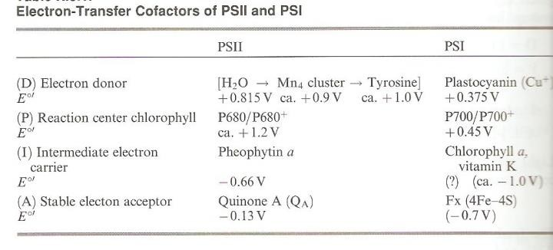
Reťazec fotosyntézy
Kofaktory používané v reakčných centrách:

Slide 37
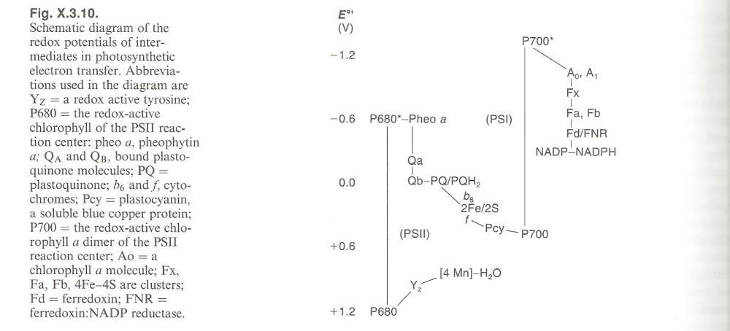
Reťazec fotosyntézy
Schematický diagram ukazuje fotosyntetický reťazec prenosu elektrónov:

Slide 38
Reťazec fotosyntézy
Funkcia PSII je absorbovať fotóny a inicializovať reakcie, ktoré katalyzujú H₂O oxidáciu na O₂ a redukciu-protonizáciu plastochinónu
Elektróny z PSII majú relatívne negatívny potenciál a je dostatočný na redukciu b₆f komplexu, oxidácia plastochinolu uvoľní protóny do tylakoidnej dutiny a tým dôjde k oxidácii vody
Prenos elektrónov z redukovaného plastochinónu cez b₆f komplex, ktorý je pripojený k dvom fotosystémom, uvoľňuje energiu a zapríčiňuje redukciu plastocyanínu

Slide 39
Reťazec fotosyntézy
Obr. 3.10 ukazuje, transport elektrónov systémom PSI na stranu
strómovej membrány cez niekoľko nosičov série 4Fe-4S klastrov
Tieto procesy sú pravdepodobne s najnegatívnejším potenciálom v biológii, avšak tento potenciál je potrebný, pretože ďalším akceptorom je ferredoxín (Fd), 2Fe-2S proteín (E=-0,432V)
Elektróny z Fd redukujú memránový flavoproteín, ktorý obsahuje
FAD (ferredoxín-NADP reduktáza alebo FNR)
Táto reduktáza katalyzuje redukciu NADP na NADPH v strome, ktorá
sa stáva zdrojom protónov na redukciu CO₂ v strome.
Okrem toho nadbytok protónov v bunečnej dutine (po oxidácii vody, teda plastochinolu) spôsobí nadbytok H⁺ iónov v tejto dutine (acidifikácia tylakoidnej dutiny) a energia tohto H⁺ gradientu je použitá na syntézu ATP

Slide 40
Reťazec fotosyntézy
PSII systém = proteínový komplex membrány
jeho polypeptidy sú orientované do vnútra dutiny a sú
tvorené nepolárnymi zvyškami AK
je rozdelený do troch domén
Prvé dve domény prestupujú membránu a obsahujú proteíny D1 a D2,
ktoré obsahujú redox centrá:
– tyrozín Y_{Z}
chlorofyl a, P680
niekoľko ďalších anténových chlorofylov ako aj
feofitín a
chinóny Q_{A} a Q_{B}
Ďalšia subjednotka viaže cytochrómy, napr. b₅₅₉ a ďalšie, ale ich úloha ešte nie jasná

Slide 41
Reťazec fotosyntézy
tretia doména
Zahŕňa pár polypeptidov (CP47 a CP43)
CP43 poskytuje ligandy pre Mn klastre, ktoré katalyzujú oxidáciu vody
je vonkajšia, obsahuje vodou rozpustné proteíny, ktoré sú viazané
smerom von z dutiny – sú miestom oxidácie H₂O
U mnohých eukaryotov sú mnohé prostetické skupiny týchto proteínov ešte nepopísané
U prokaryontov (napr. cyanobakterie) bola dokázaná prostetická skupina obsahujúca peptidovú subjednotku (PsbO), ale aj proteín obsahujúci Mn
Okrem toho u ďalších eukaryontov a prokaryontov bola potvrdená
_{Ca}2+
prítomnosť anorganických kofaktorov = Mn, a Cl⁻, ktoré sú
zložkami „S“ cyklu a sú chránené od vonkajšieho prostredia pomocou
vonkajších polypeptidov PSII

Slide 42
Reťazec fotosyntézy
Úloha Mn
Výskumy od roku 1980 potvrdili, že obsah Mn neporušených (celistvých) fotosyntetických membrán sú štyri atómy na jedno aktívne miesto
Tento fakt potvrdila kombinácia experimentov a
vedomostí o chémii mangánu
EPR technika pomocou vzoriek obsahujúcich PSII komplex, prípadne jeho NH₃ derivát potvrdila, že tento komplex potrebuje pre svoju aktivitu:

Slide 43
Reťazec fotosyntézy
Interakciu nespáreného elektrónu s viac ako
jedným Mn klastrom
Potrebuje minimálne trojjadrový Mn klaster, aby bolo možné vysvetliť pôvod hodnoty g = 4,1 (gyromagneticky faktor, g = 2 pre jeden nesparený elektrón)
Okrem toho RTG absorpčná spektroskopia potvrdila najčastejšie oxidačné stavy Mn v PSII v S₁ stave: Mn⁴⁺/Mn⁴⁺/Mn³⁺/Mn³⁺

Slide 44
Reťazec fotosyntézy
Kombináciou experimentálnych metód sa v súčasnosti katalytický proces popisuje nasledovnými dejmi:
Otázkou je, čo obklopuje ióny Mn vo vysokých oxidačných
stavoch
Na základe Pearsonovej teórie to musia byť tvrdé donorové atómy O
Štruktúrna analýza potvrdila prítomnosť prevažne O-
donorových ligandov (vid skripta)
Okrem toho bola RTG štruktúrnou analýzou potvrdená aj
prítomnosť Ca²⁺ iónu

Slide 45
Reťazec fotosyntézy
Úloha Ca²⁺ a Cl⁻
Bolo uskutočnených niekoľko modelových štúdii (Ióny Ca²⁺ a Cl⁻ boli nahrádzané Mg²⁺, Co²⁺, Ni²⁺ a Cu²⁺ alebo Br⁻, I⁻, NO₃⁻, NO₂⁻) predpokladá sa, že zohrávajú minimálne úlohu stabilizátorov terciálnych štruktúr
Jeden z posledných navrhovaných mechanizmov oxidácie H₂O na O₂ zahŕňa tieto ióny aj do katalytického procesu:
-

